Slide 1
تحررنا لنكون أحراراً الرسالة إلى غلاطية
أولاد الموعد
غلاطية 4
مانيك كوريا كنيسة الطرق المتقاطعة الدولية سنغافورة • CICFamily.com تحميل د. ريك جريفيث • مؤسسة الدراسات اللاهوتية الأردنية الملفات بلغات عدة للتنزيل المجاني على BibleStudyDownloads.org

Slide 2
تحررنا لنكون أحراراً الرسالة إلى غلاطية
أولاد الموعد

Slide 4
سابقاً في الإصحاح 3
قارن بولس بين الوعد الذي قطعه الله لإبراهيم والذي ورثناه بالإيمان، وبين غاية الناموس المعطى من خلال موسى، والتي يكشف خطايانا ويقودنا إلى المسيح الذي يحررنا.
لم يُلغِ الناموس الوعد بل جعله أكثر ضرورة وإلحاحاً، والمقصود منه هو أن يقودنا إلى حاجتنا المطلقة للمسيح.
Notes:
Paul seeing Peter and the others separate from Gentile Christians, decided do something drastic. Here, we have two of the greatest early church Apostles Peter and Paul facing up to each other.

Slide 5
علاقة العهد القديم بالعهد الجديد
.

Slide 6
علاقة العهد القديم بالعهد الجديد
1) الإعلان المتدرج
- يبدأ العهد القديم (العهد) بالخليقة وسقوط الإنسان، ويتتبع رسالة الله في فداء الناس لنفسه، إذ يبدأ بإسرائيل (من خلال إبراهيم وموسى والملك داود والكهنة والأنبياء). إنه يقود إلى العهد الجديد الذي يرى مجيء ملكوت الله في يسوع، الذي جلب الفداء بموته، وسيبدأ الخليقة الجديدة.
متى 4: 17؛ لوقا 24: 27، 44-48؛ 1 كورنثوس 5: 20-26؛ رؤيا ٢١: ٥.

Slide 7
علاقة العهد القديم بالعهد الجديد
2) الوعد مقابل التتميم
تدبير ناموس العهد القديم من خلال موسى الذي يكشف الخطية ويحدد وصايا الله، بينما يعد بمسيح مستقبلي.
تدبير نعمة العهد الجديد الذي يحرر من الخطية، من خلال تجسد وآلام وقيامة المسي ربنا يسوع المسيح. خروج 19: 3-6، 24: 7-8، تثنية 9: 11، أشعياء 53، إرميا 31: 31-34، لوقا 22: 20 ، يوحنا 1: 17

Slide 8
علاقة العهد القديم بالعهد الجديد
3) الجسد مقابل الروح
العهد القديم هو توافق خارجي مع شريعة الله من خلال عمل الإنسان.
العهد الجديد هو تمكين داخلي وتتميم لشريعة الله من خلال الإيمان بعمل يسوع الكامل بمجيء الروح القدس إلى المؤمنين.
حزقيال 36: 25-32، أعمال 2: 38-39، 13: 38-39، 2 كورنثوس 3: 3-6

Slide 9
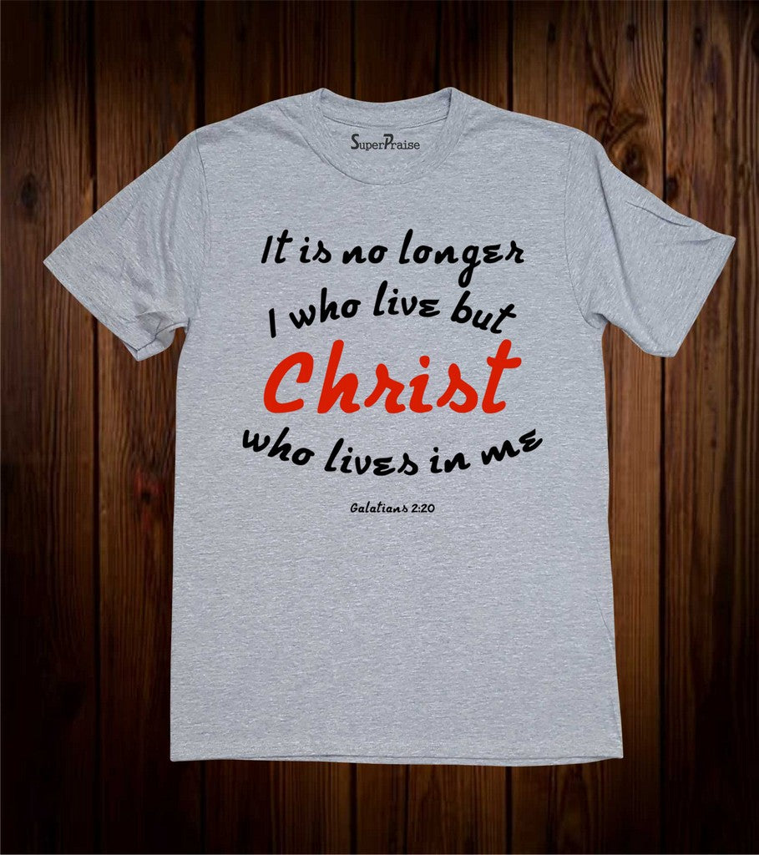

Slide 10
غلاطية 4: 1-11
يناقش بولس الموقف الصحيح للشخص الذي يعيش تحت الناموس (ع 1-3)
مقابل من نكون في المسيح (ع 4-7)
أخيراً سوف يوجه نداءً عاطفياً للبقاء في المسيح والحرية التي نالها لنا (ع ٨-١١).

Slide 11
غلاطية 4: 1-11
الأعداد 1-3
ع 1 - ما دام الوارث قاصراً لا يفرق شيئا عن العبد
ع 2 – تحت وصاية وإدارة مؤقتة.
ع 3 - هكذا نحن أيضاً: لما كنا قاصرين كنا مستعبدين تحت أركان العالم.
الأركان الأولية باللغة اليونانية: στοιχεῖον stoicheion تعني حرفياً الأشياء الأساسية، المبادئ الأولى، ربما كائنات روحية أو فلسفات أساسية استعبدتنا (انظر الآيات 8 و9).

Slide 13
غلاطية 4: 1-11
الأعداد 4-7
ع 4 ولكن لما جاء ملء الزمان ... لقد كان وقتاً مناسباً تماماً في التاريخ. الإمبراطورية الرومانية الموحدة، اللغة، الطرق، إلخ. من ناحية نبوية أيضاً (دانيال 9: 24-26).
ع 5 – نحن مفديون لنصير متبنين

Slide 14
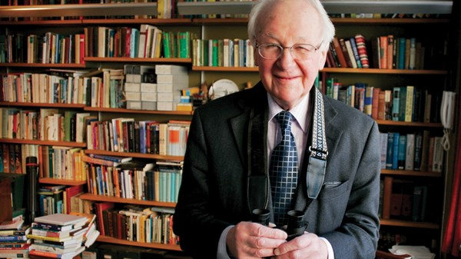
جون ستوت
لو لم يكن إنساناً لما استطاع أن يفدي البشر، لو لم يكن رجلاً باراً لما استطاع أن يفدي الأثمة، ولو لم يكن ابن الله لما استطاع أن يفتدي الناس لله، أو يجعلهم أبناء الله.
جون ستوت، رسالة غلاطية (ليسيتر: إنترفارسيتي، 1984)، ص103

Slide 15
غلاطية 4: 1-11
الأعداد 4-7
ع 4 ولكن لما جاء ملء الزمان ... لقد كان وقتاً مناسباً تماماً في التاريخ. الإمبراطورية الرومانية الموحدة، اللغة، الطرق، إلخ. من ناحية نبوية أيضاً (دانيال 9: 24-26).
ع 5 – نحن مفديون لنصير متبنين
ع 6-7 – نحن لنا الروح الذي يجعلنا نصرخ إلى الله يا أبا الآب، لقد صرنا أولاداً وورثة حقيقيين.

Slide 17
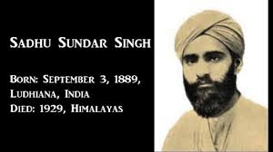

Slide 19
ليصرخ علينا الناموس والخطية والشيطان حتى يملأ صراخهم السماء والأرض، وروح الله يصرخ فيهم جميعاً، إن آهاتنا الضعيفة التي تقول يا أبا الآب، ستُسمع من الله أسرع من ضجيج الجحيم والخطيئة والناموس.

Slide 20
غلاطية 4: 1-11
الأعداد 4-7
ع 4 ولكن لما جاء ملء الزمان ... لقد كان وقتاً مناسباً تماماً في التاريخ. الإمبراطورية الرومانية الموحدة، اللغة، الطرق، إلخ. من ناحية نبوية أيضاً (دانيال 9: 24-26).
ع 5 – نحن مفديون لنصير متبنين
ع 6-7 – نحن لنا الروح الذي يجعلنا نصرخ إلى الله يا أبا الآب، لقد صرنا أولاداً وورثة حقيقيين.

Slide 21
غلاطية 4: 1-11
الأعداد 8-11
ع 8-10: إن كان يسوع قد حرّرك، فلماذا تريد أن تعود عبداً مرة أخرى؟ (راجع عدد 16: 13)
ع 10 – كان من واجب الشريعة حفظ الأيام والأوقات المقدسة.
ع 11: يخشى بولس أنه أضاع كل الوقت الذي قضاه معهم في التبشير.

Slide 22
غلاطية 4: 12-20
يدعوهم بولس إلى أن يكونوا ثابتين ومخلصين للإنجيل الأصلي الذي بشرهم به كما هو، وهنا نرى رعاية بولس واهتمامه الحقيقي بمؤمني غلاطية.

Slide 23
غلاطية 4: 21-27
يعطي وصفاً رمزية بناء على الأحداث الموصوفة في تكوين 16
ع 24 – تمثل سارة وهاجر عهدين – عهد الناموس وعهد النعمة/الوعد.

Slide 24
إبراهيم هو أبونا، لكن من هي أمنا؟
إسماعيل بن هاجر - الناموسية | إسحق بن سارة – الإيمان بالمسيح
ابن الجارية هاجر (ع 22) | ابن الحرة سارة (ع 22)
إسماعيل: ولد بحسب الجسد (ع 23) | إسحق: ولد بحسب وعد الله (ع 23)
يمثل أورشليم الأرضية (ع 25) | يمثل أورشليم السماوية (ع 26)
العديد من الأطفال (الأحفاد) | أولاد أكثر (أحفاد) (ع 27)
المضطهِد (ع 29) | المضطهَد (ع 29)
لا يرث شيئاً (ع 30) | يرث كل شيء (ع 30)
ترتكز العلاقة على حفظ الناموس | ترتكز العلاقة على الثقة بالله
(edited from chart in https://enduringword.com/bible-commentary/galatians-4/)

Slide 25
غلاطية 4: 28-31
ع 28 – المسيحيون أبناء الموعد، مثل إسحق الذي يمثل الحرية في المسيح، وعلى عكس إسماعيل الذي يمثل العبودية للناموس. النقطة المهمة حقاً هي أننا إما ولدنا كإسماعيل أو ولدنا ثانية مثل إسحق.
ع 29 - أولئك الناموسيون مثل المتهودين (حزب الختان) سوف يهاجموننا ويسخرون منا دائماً.

Slide 26
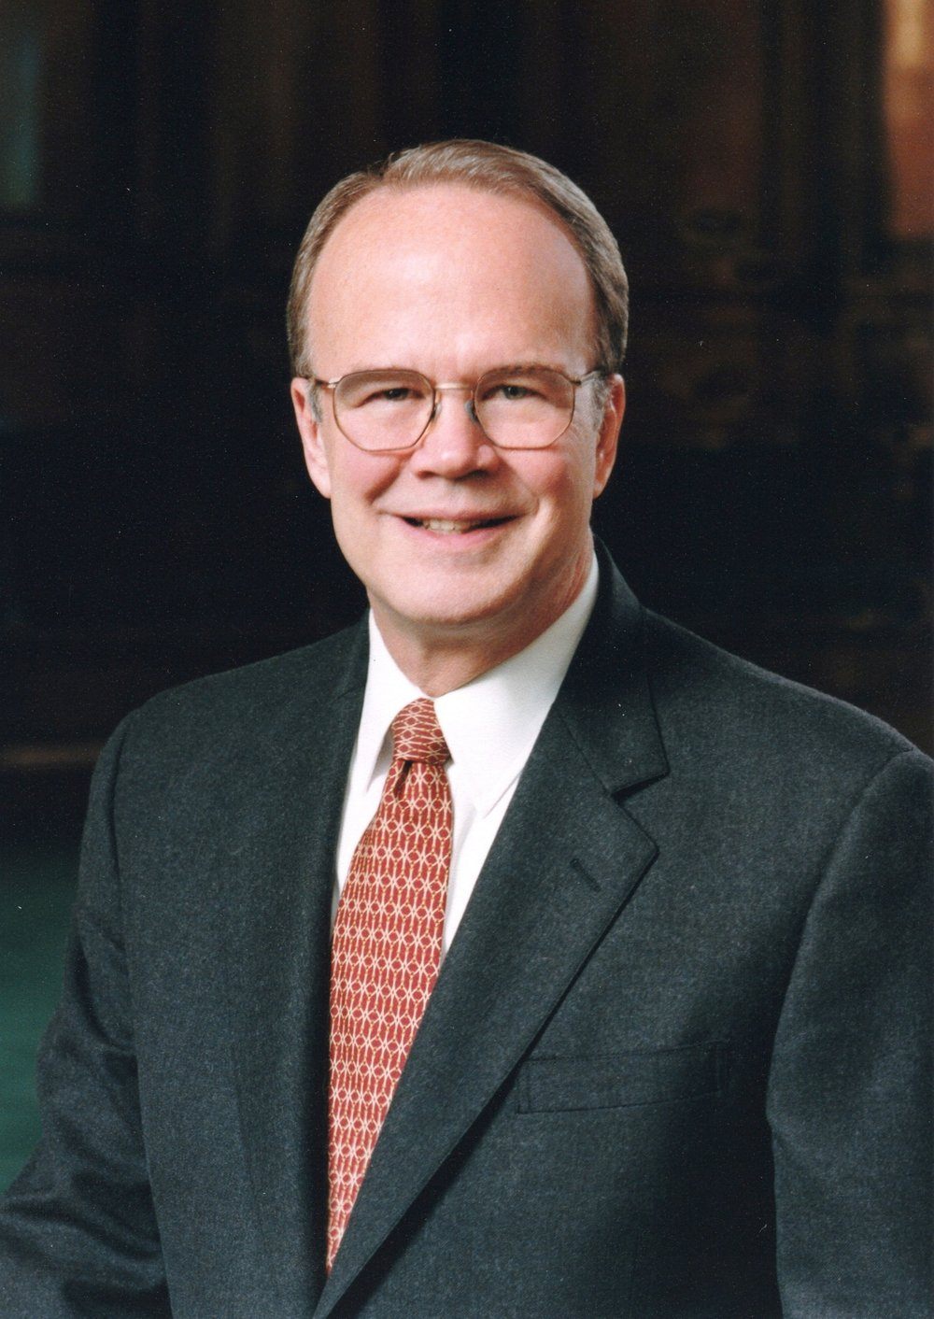
جيمس مونتغمري بويس
إن الاضطهاد الذي يواجهه المسيحيون لن يكون دائماً من قبل العالم، بل أيضاً وفي كثير من الأحيان من قبل إخوانهم غير الأشقاء – الأشخاص غير المؤمنين ولكن المتدينين في الكنيسة الاسمية، هذا هو درس التاريخ… اليوم أعظم أعداء الكنيسة المؤمنة يوجدون بين أعضاء الكنيسة غير المؤمنة، أعظم معارضة تنبع من المنابر والتسلسل الهرمي للكنيسة.

Slide 27
غلاطية 4: 28-31
ع 31 - ولكن في النهاية نحن المسيحيين أبناء الموعد وأحفاد إبراهيم الروحيين.
سوف نرث من خلال يسوع المسيح، ولكن المتحدرين جسدياً من إبراهيم (اليهود)، الذين يرفضون يسوع ويحاولون حفظ الناموس، سيتم طردهم بدلاً من ذلك كما أخبرنا يسوع نفسه ـ متى 8: 11، 12، لوقا 13: 28، 29.

Slide 28
جون ستوت
علينا أن نسعى لأن نكون مثل إسحق، وليس مثل إسماعيل. يجب أن نضع ثقتنا في الله من خلال يسوع المسيح، لأنه فقط في المسيح يمكننا أن نرث المواعيد، وننال النعمة، ونتمتع بحرية الله."
جون ستوت، رسالة غلاطية (ليسيتر: إنترفارسيتي، 1984)، ص 129

Slide 30
Black

Slide 31
رابط وعظ العهد الجديد على BibleStudyDownloads.org
أحصل على هذا العرض التقديمي والملاحظات مجاناً
Notes:
NT Preaching (np)

